Slide 1
Web攻防 训练营
Javascript伪协议的XSS

Slide 2
课程内容
1. javascript伪协议介绍
3. a链接标签属性href介绍
2. XSS漏洞发现
4. Payload触发XSS漏洞

Slide 3
javascript伪协议介绍
01

Slide 4
javascript伪协议介绍
将javascript代码添加到客户端的方法是把它放置在伪协议说明符javascript:后的URL中。这个特殊的协议类型声明了URL的主体是任意的javascript代码，它由javascript的解释器运行。如果javascript:URL中的javascript代码含有多个语句，必须使用分号将这些语句分隔开。
javascript:var now = new Date(); "<h1>The time is:</h1>" + now;
javascript URL还可以含有只执行动作，但不返回值的javascript语句。
javascript:alert("hello world!")

Slide 5
XSS漏洞发现
02

Slide 6
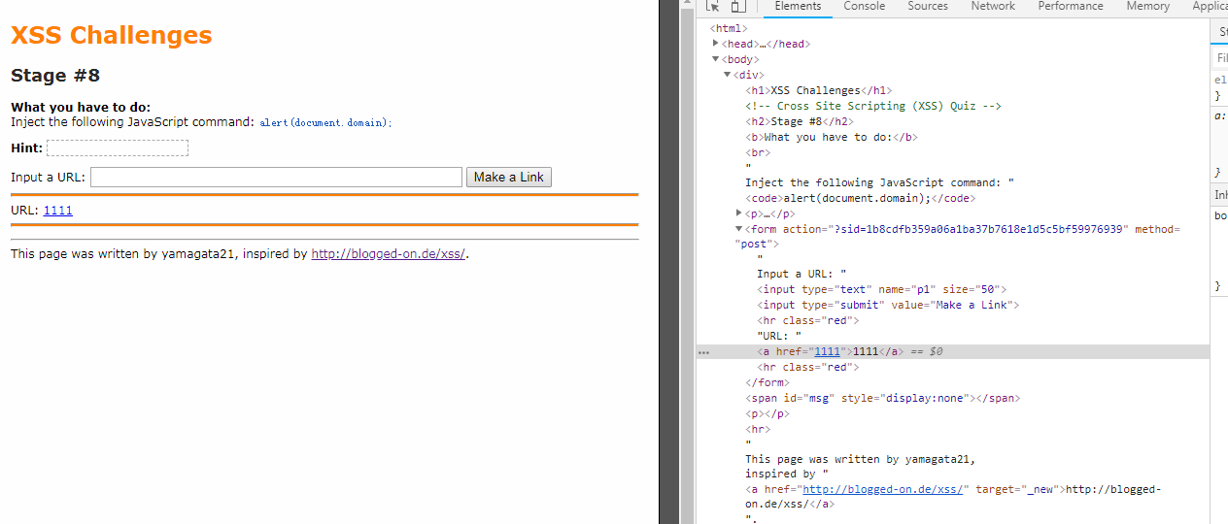
XSS漏洞发现
设置独一无二字符串提交，在响应中寻找。
返回Whois信息

Slide 7
a链接标签属性href介绍
03

Slide 8
a链接标签属性href介绍
<a> 标签定义超链接，用于从一个页面链接到另一个页面。
<a> 元素最重要的属性是 href 属性，它指定链接的目标。
在所有浏览器中，链接的默认外观如下：
未被访问的链接带有下划线而且是蓝色的
已被访问的链接带有下划线而且是紫色的
活动链接带有下划线而且是红色的

Slide 9
Payload触发XSS漏洞
04

Slide 10
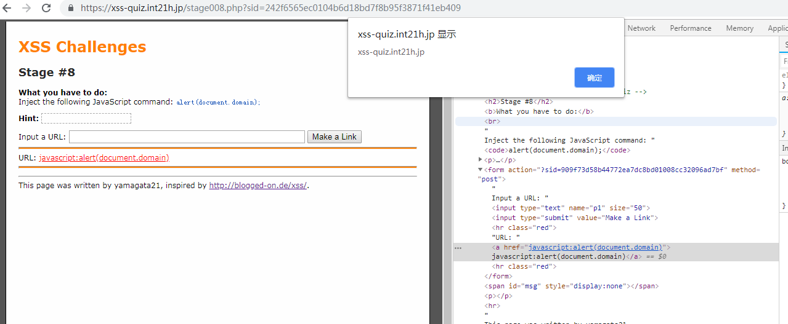
Payload触发XSS漏洞
Payload: javascript:alert(document.domain)

Slide 11
总结
1. javascript伪协议介绍
3. a链接标签属性href介绍
2. XSS漏洞发现
4. Payload触发XSS漏洞

Slide 12
再见
欢迎关注 Web安全 训练营课程

